Slide 1
Digital krasjkurs
-for administrasjonen på MatNat 19.juni 2018
Dagfinn Bergsager
USIT

Slide 3
Hva er BigData?
Mye data
Ikke nødvendigvis bare mye data
Både strukturert og ikke strukturert
Strukturerte data er ikke BigData
Kun når data brukes på ny måte enn tiltenkt
Data sammensatt av flere kilder…

Slide 4
BigData = ikke nødvendigvis bare mye data
Bruke data til noe annet enn det det var samlet inn som
Eks.:
  Berlin: fant terrorist i å sjekke bruk av strøm
  Trafikk i google maps
Forskjellige typer kilder
  Studentene våre: Vi vet egentlig enormt mye…men bruker det ikke

Slide 5
Big Data = Mye Strukturerte Data
Forskningsdata; eks. Partikkeldata som forskes på i standardiserte former
«Genome data blir kun BigData når de kobles med andre data»
Strukturerte loggdata; sammenstilling
  Så store mengder data at vi ikke klarer å «grave» i logger
  Egne verktøy som trekker ut det relevante
    Overvåkning
    Trendanalyse

Slide 6
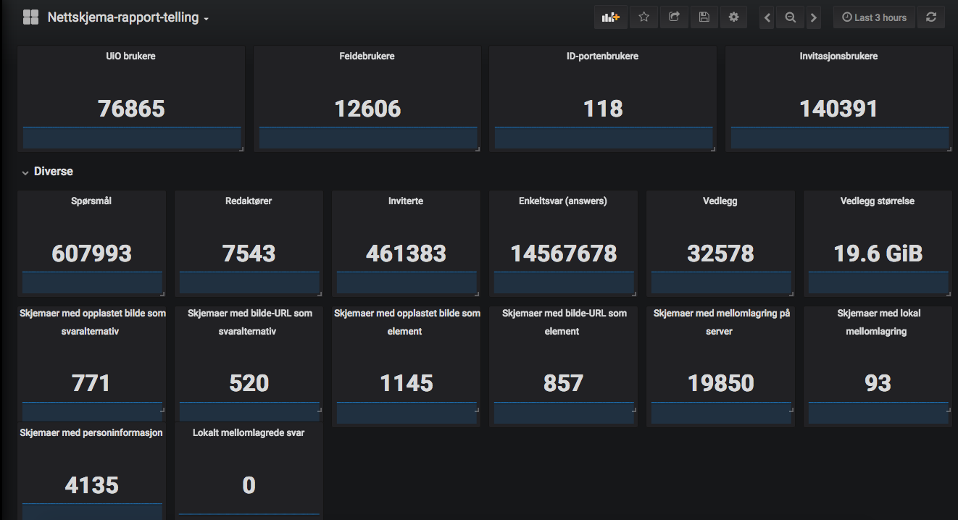

Slide 7
Big Data = Mye Ustrukturerte data (70-90%) Data!
Facebook-skandalen
  Appen «This Is Your Digital Life» lastet ned av 270 000
  Gav ut data om 87 mill brukere…
  17 nordmenn lastet den ned gav ut data om 37 500…
  Ustrukturerte data tolket og brukt i politisk spill i Amerika…

Slide 8
Enorm verdi i vite hvem folk er
Kina gir borgere score basert på en rekke parameter..
Kidsa tar bilder av venner og tagger dem på FB og insta
  Kan vite hvem alle er..og hva de liker..og er venner med osv…
  Brukt av russere i overvåkning
  Enormt viktige data
  Gjenkjenningsalgoritmer forbedres
Google, Facebook vil ha store datamengder…

Slide 9
Watson og kognitive data...
På mindre enn tre minutter raser Watson gjennom millioner av tidsskriftartikler, retningslinjer for standard behandling og databasen over alle menneskets 12.000 kjente sykdommer.
Alt sammenholdes med dine egne pasientdata.
Øyeblikkelig får legen presentert en liste med hypoteser og forslag til videre tiltak som kan brukes til å bekrefte hvilken hypotese som stemmer.
  A-magasinet, Aftenposten

Slide 10
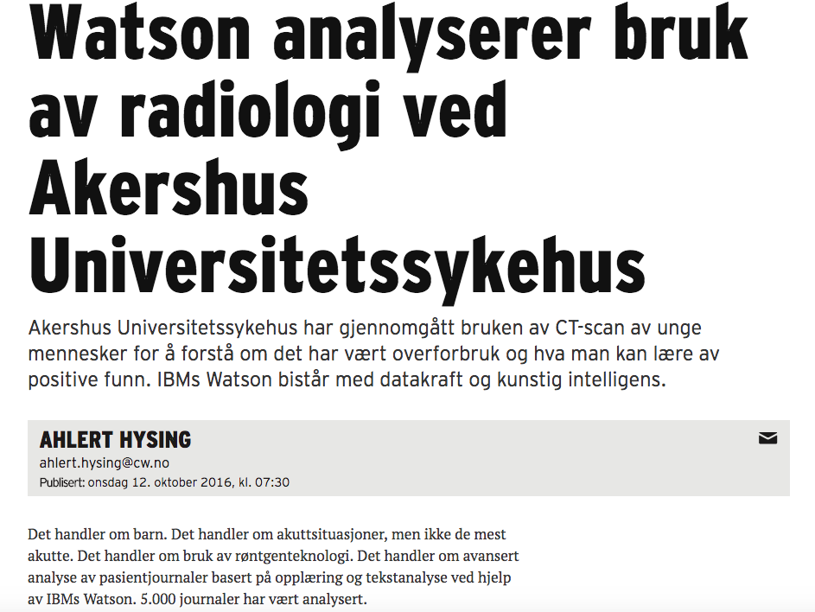

Slide 11
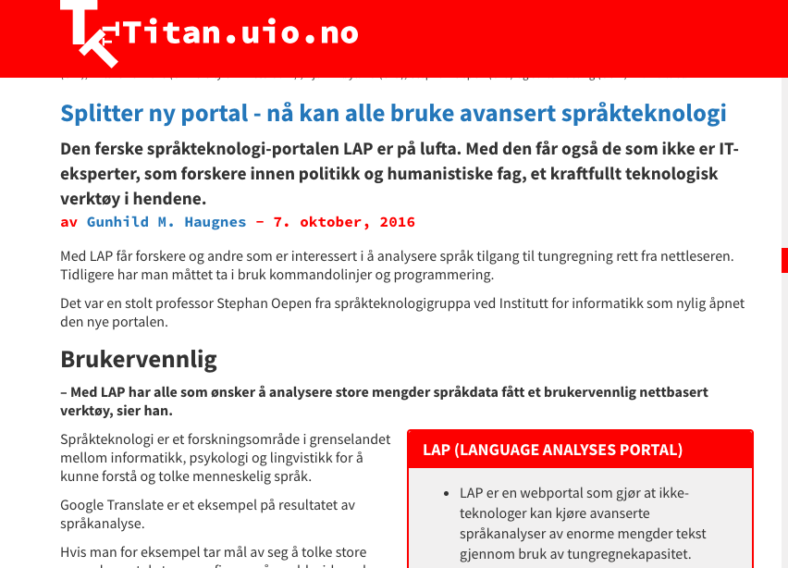

Slide 12
Brukt til å lese gjennom alle amerikanske nyheter
Omtaler media systematisk annerledes om spesielle etniske grupper?
Er det forskjeller på mediene i hvordan de omtaler ulike grupper?
Hva er det som gjør at de blir omtalt ulikt?
Hva sier det om samfunnet vårt?

Slide 13
Kjente metoder…
Map Reduce
  Mapper data og fjerner irrelevant data
SPARK og Tenseflow kjører på Abel…

Slide 15
Algoritmer
Regler som datamaskiner følger.
Trekker ut det relevante fra Big Data

Slide 16
Algoritmer i mobilapp
Effektivisert språktest av barn

Slide 17
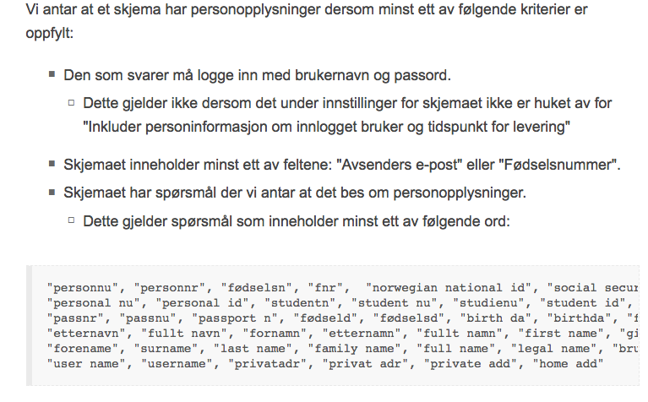
Algoritme for rydding i skjema

Slide 19
Kunstig intelligens (Artificial Intelligence)
Algoritmer som kan forbedre seg selv
Eks.:
  IFI har en robot som trenes til å løpe raskere
  Tester ut raskeste veien og løser hindringer
  Gjør ikke samme feil to ganger
AI går ut på trene opp datamaskiner
Det finnes ingen magi eller intelligent datamaskin…

Slide 20
Bruke AI til å rydde i Nettskjema
Automatisk forbedring av ryddealgoritme
Bruker kan huke av for at spørsmål er personopplysninger
  Eks. «Nachname»
Vi rydder dette feltet
Om flere sier dette er personopplysninger kommer det inn i lista over spørsmål som ryddes

Slide 21
AI-satsning
UiO har midler for å teste dette ut
Teste ut på Røntgen
  Trenes opp av leger
  Gir råd til legen

Slide 22
Robotic Process Automation (RPA)
Automatisere arbeidsprosesser som ikke enkelt lar seg løse med tyngre systemintegrasjoner.
UiO tenker bruke dette på lesing av politiattester

Slide 23
Datainnsamling via nett – nettskjema.uio.no
Krever ekstremt høy grad av sikkerhet og personvern
UiOs løsning for datainnsamling og behandling av data med sensitive personopplysinger har fått internasjonal oppmerksomhet

Slide 24
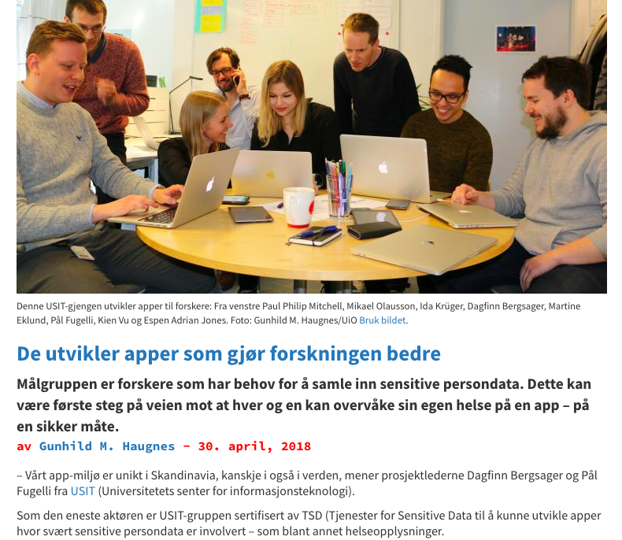

Slide 25
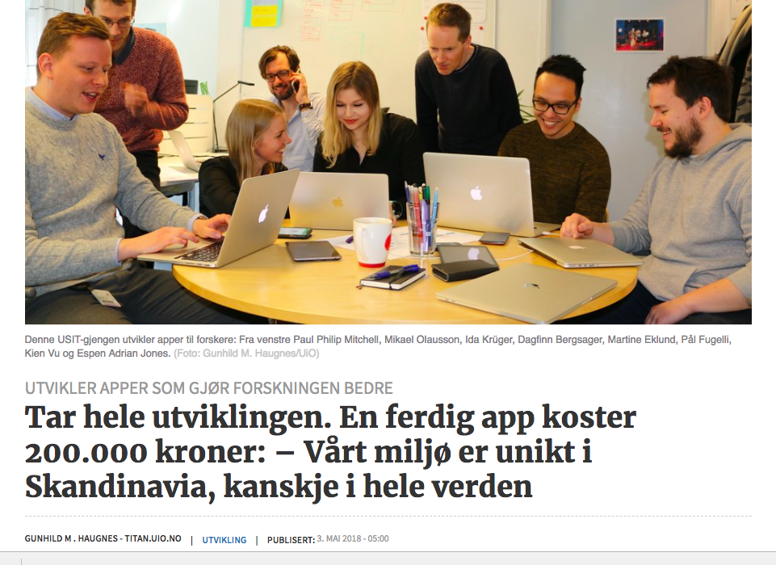

Slide 26
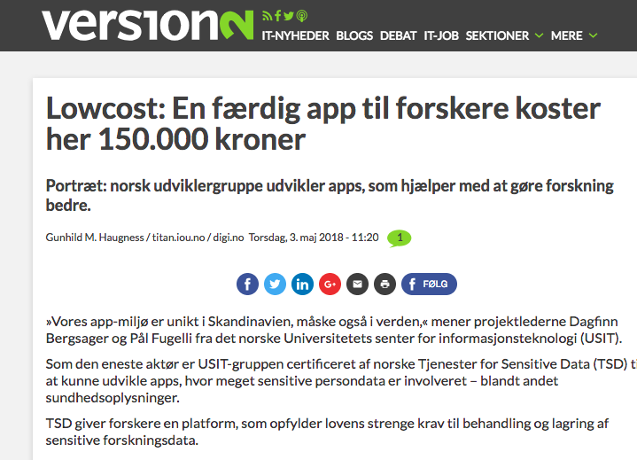

Slide 27
Hvordan klarer vi å utvikle mobilapper som samler inn sensitive personopplysninger?
-fordi vi har innebygd personvern!
…overalt

Slide 28
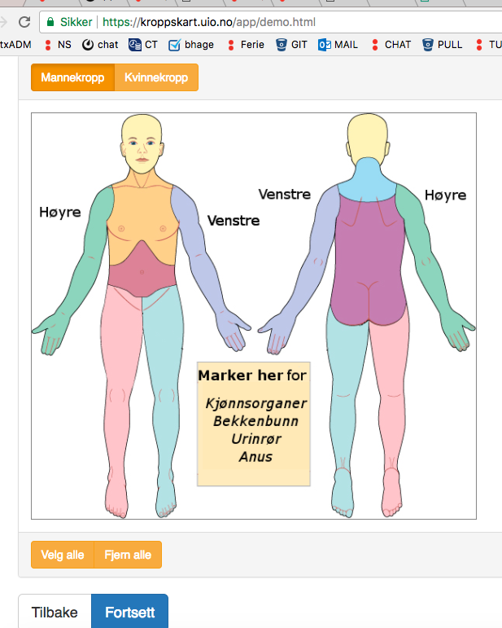
Nettskjema mottar daglig mellom 2000 og 10 000 svar
Spesialisert for forskning og studieadministrasjon
Nasjonal tjeneste fra UiO
Høy sikkerhet med mye krypto…

Slide 30
Blockchain
Ingen weakest link
Alle deler i kjenden verifiserer hverandre
  Alle har oversikt over full logging i hva som har skjedd…
Sikres med kryptering
Bitcoin har gjort verifisering kostbar (mye strøm)
Usikker på om dette er noe vi kommer til å bruke på UiO

Slide 32
GDPR
Veldig og ganske strax (og ikke så plutselig) trer ny personopplysningslov i kraft…
GDPR er et paradigmeskifte!
  Ingen kan digitalisere slik vi gjorde før

Slide 33
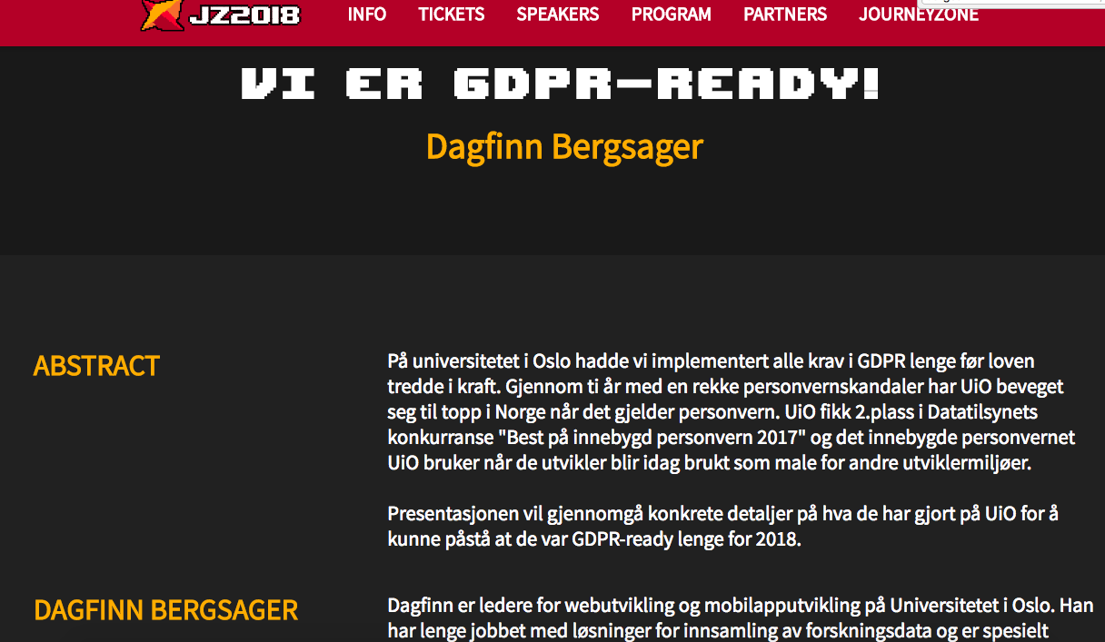

Slide 34
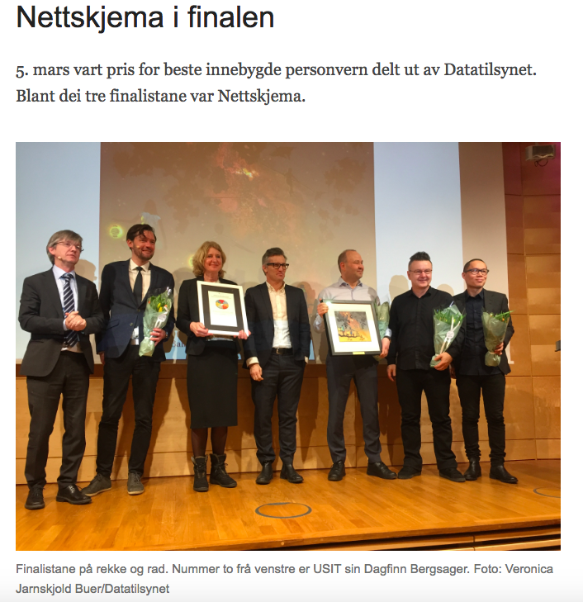

Slide 35
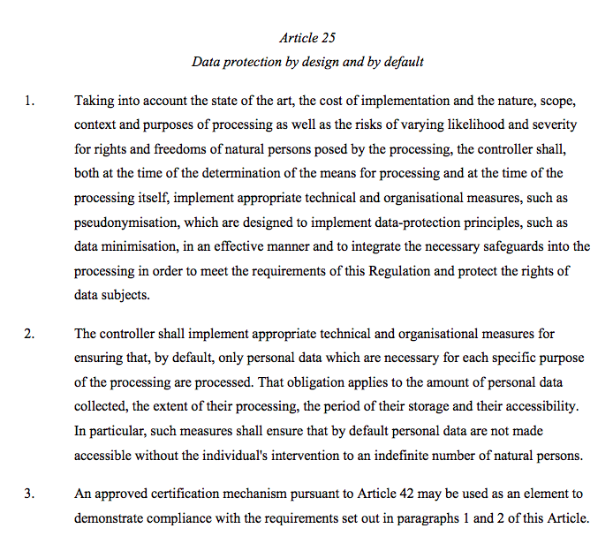

Slide 37
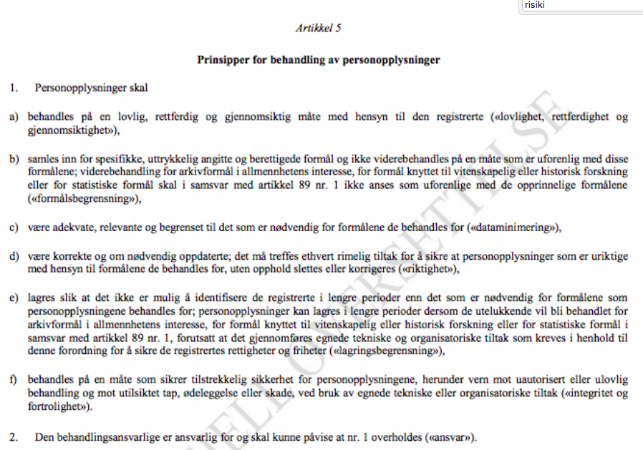

Slide 38
GPDR – kort oppsumert:
«Lovlighet, rettferdighet og gjennomsiktighet»
«Formålsbegrensning»
«Dataminimering»
«Riktighet»
«Lagringsbegrensning»
«Integritet og fortrolighet»
«Ansvar»

Slide 40
demo

Slide 42
Oppsummering
Big Data gir nye spennende muligheter
Flere oppgaver kan gjøres av datamaskiner
GDPR er paradigmeskiftet
  Kun de som håndterer dette godt er med videre

Slide 43
Demo av mobilapper…

